Slide 1
Түркістан облысының білім басқармасы
Ғ. Мұратбаев атындағы Жетісай гуманитарлық- техникалық колледжі
PISA халықаралық зерттеуі тапсырмаларын математика сабағында қолдану жолдары
Математика пәнінің оқытушылары:
Сыздикова Багила Болатовна
Жакупова Улжалгас Турапбаевна
Ажибеков Нуржан Есеттиллаевич

Slide 3
Пицца
Пицца мейрамханасында екі қоспасы бар дайын пиццаны алуға болады: ірімшік жəне қызанақ. Сонымен қатар, өзіңнің де пиццаңды қосымша қоспалармен жасауға тапсырыс беруге мүмкіндік бар, оған төрт түрлі қосымша қоспаларды таңдап алуға болады: зəйтүн, ветчина, саңырауқұлақ жəне салями. Ринат екі түрлі қосымша қоспасы бар пиццаға тапсырыс беру үшін қанша комбинацияны таңдай алады?

Slide 4
Үстел теннисі
Дамир, Рүстем, Берік жəне Дəурен үстел теннисі клубында жаттығу тобын құрды. Əрбір ойыншы бір-біріне қарсы бір рет қана ойнағысы келеді. Олар осы ойын үшін екі жаттығу үстелін жалға алды.
Келесі ойын кестесін ойыншылардың есімдерін жазу арқылы толтырыңдар (1-кесте).
Кесте-1 – Ойын кестесі

Slide 5
Толтырылған ойын кестесі

Slide 6
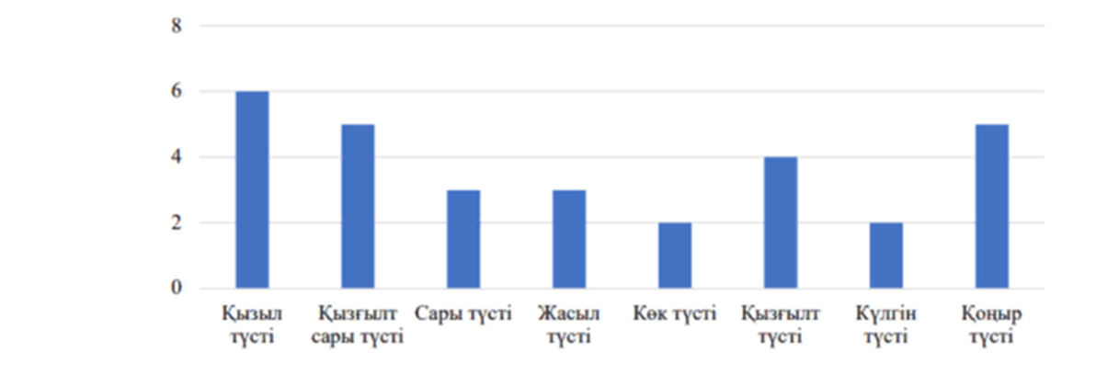
Тағам
Сөмкенің ішіндегі əртүрлі түсті кəмпиттердің саны 1-суреттегі диаграммада көрсетілген.
1-сұрақ: Ринатқа анасы сөмке ішіне қарамай бір кəмпитті алуға рұқсат берді. Ол кəмпиттерді көре алмайды. Ринаттың сөмкеден алған кəмпитінің қызыл түсті болу ықтималдығын табыңдар

Slide 7
2-сұрақ: Марат сөмке ішіне қарамай бір кəмпитті алды. Сөмкеден қораптан алған кəмпитінің жасыл түсті болу ықтималдығын табыңдар.

Slide 8
3-сұрақ. Жеңісбек сөмкеге қарамай екі түрлі түсті кəмпитті алды. Жеңісбектің сөмкеден алған кəмпиттердің қызыл жəне көк түсті болу ықтималдығын табыңдар

Slide 9
Орамжапырақ
Есептің шартын – мәтінді түсініп оқып, талдау арқылы шығарып, жауабын көрсетіңіз.
Массасы 3 кг орамжапырақтың 90%-ы су. Орамжапырақ бірнеше күн тұрып кепкең соң, оның 85%-ы су болды. Кепкен орамжапырақтың массасы неше килограмм?

Slide 10
Тағам
Майлылығы 16% болатын 200 г мерекелік коктейль әзірлеу үшін майлылығы 10% сүт пен майлылығы 30% пломбирден қанша грамм қосу керек?

Slide 11
Сәукеле
Әпкесі інісіне жаңа жылға арнап конус тәріздес «Буратинаның» бас киімін тігуді жоспарлады. Биіктігі 8см, ал жасаушысы 10см (π=3)
Сұрақ: Буратинаның бас киімін қаптауға 3м мата жеткілікті ме? Жауабын негіздеңіз.

Slide 12
Тақия МКБ 21-9 тобында оқитын Гүлдана інісіне тақия тікпекші болды. Тақия асты цилиндр үстіңгі бөлігі конус тәрізді. Тақия биіктігі 11 см радиусы 4 см жасаушысы 5 см болса. Осы тақияны жасауға кеткен матаның ауданын табыңыз және өлшемдері 2 $×0,8$ м болатын матадан қанша тақия жасауға болады?

Slide 13
Балмұздақ Балмұздақ саудагеріне балмұздақ қораптарының екі түрі ұсынылды (төмендегі сурет). Қораптар сыйымдылығы бірдей, бірақ балмұздақ баяу еритін қорапты таңдау керек. Саудагер А нұсқасын таңдаса, саудагердің таңдауы дұрыс ма?

Slide 14
Суретте x арқылы көлдің жуықтап алғандағы ұзындығы белгіленген. Көлдің ауданын 1 км2 дәлдікпен жуықтап табу керек 1 км2 .

Slide 15
Ұзындығы 20 см кесінді екі бөлікке бөлінген және олардың әрбіреуіне шаршы салынған. Егер шаршы аудандарының айырмасы 40 см2 болса, шаршылардың қабарғаларын табыңыз.

Slide 16
Суретте тікбұрышты қораптың жазбасы көрсетілген. Осы қораптың көлемі қандай?

Slide 17
Назарларыңызға рақмет!

